Slide 1

PLYNY -
VODÍK
CZ.1.07/1.1.05/04.0031
Rozvoj interaktivních způsobů výuky ve škole
Základní škola a Mateřská škola, Chvalkovice, okres Náchod
Mgr. Markéta Ulrychová

Slide 2

VODÍK
Nejrozšířenější prvek ve vesmíru
Na Zemi je 3tí nejrozšířenější (O, Si, H)
V PSP je na 1. místě: atom má 1 e¯ a 1 p ⁺
Tvoří 3 izotopy (atomy lišící se počtem neutronů):
Lehký vodík
Deuterium
Tritium

Slide 3

Vlastnosti vodíku
Bezbarvý plyn
Bez chuti a zápachu
Lehčí než vzduch (má menší hustotu)
Velmi reaktivní
Ve směsi se vzduchem exploduje
Tvoří dvouatomové molekuly H2
Při reakci s kyslíkem vzniká voda: 2 H₂ + O₂ → 2 H₂O + teplo ( 3000 °C)

Slide 4

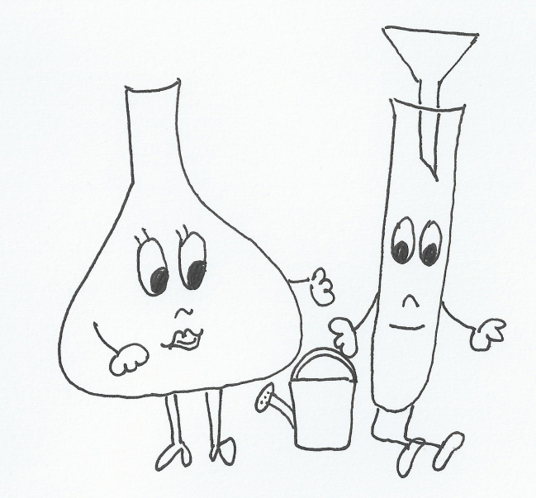
Výroba vodíku
1) elektrolýzou vody: voda + elektrická energie → 2 H₂ + O₂
2) ze zemního plynu
Nalijte mi vědomosti

Slide 5
Použití vodíku
1) k výrobě pevných tuků z rostlinných olejů
2) palivo raketových motorů
3) Palivo budoucnosti (auta)
4) k řezání a svařování kovů (autogen)
5) plní se jím meteorologické balóny
!!!!!!Zneužití : vodíková bomba

Slide 6
CITACE
Použity obrázky z vlastní galerie
Použity obrázky z otevřené galerie www.office.microsoft. com

